Slide 1

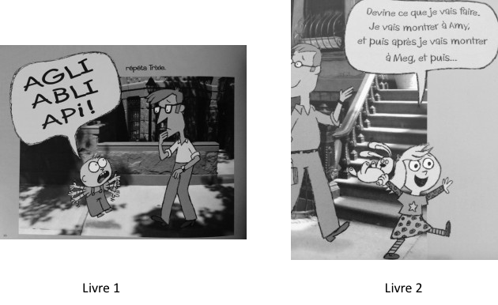

Semaine du 9 Mai 2016
ECRIRE UN LIVRE
J'apprends le langage d'évocation
Pour ce projet , il faut faire un récit.
Je m’installe sur la chaise devant les copains. Je retrouve ma page dans le carnet de voyage.
Je la regarde et je me souviens de ce que j’ai dit avec ma famille.
Je fais des phrases pour que les autres me comprennent.
J’écoute les questions des copains. Je réponds en expliquant.
J’écoute la lecture de mon récit. Je dis si je suis d’accord.
C’est fini.
Période 5 MOBILISER LE LANGAGE DANS TOUTES SES DIMENSIONS
Les auteurs comme Mo Willems ont du talent, moi aussi avec mes copains nous mettons nos talents en commun pour écrire un livre
Le livre raconte:
Guili Lapin, le doudou chéri de Trixie, se rend à l’école maternelle aujourd’hui. Trixie est impatiente de le présenter à ses amis. Il est tellement extraordinaire, il n’y en a pas deux comme lui ! C’est du moins ce que croyait Trixie…
Trixie a appris à parler

Slide 2
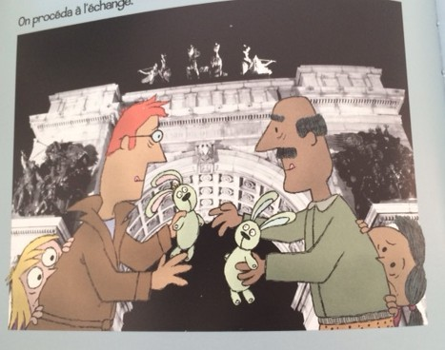

Je peux raconter à ma famille
J’emmène ma valise à talents à la maison, elle contient :
Mon cahier des habiletés
J'ai reconnu les initiales de Trixie et Sonia (personnages de notre livre)

